Slide 1
第4章 存 储 器
4.1 概述
4.2 主存储器
4.3 高速缓冲存储器

Slide 2
七、提高访存速度的措施
4.2
采用高速元器件
采用层次结构 Cache –主存
调整主存结构
在一个存取周期内、从同一地址取出地址连续的多个字的（图中4*W位）指令或数据
1. 单体多字系统
W位
单字长寄存器
主存控制器
W位
W位
W位
W位
数据寄存器
. . .
存储体
. . .
主存带宽提高多倍，指令和数据必须连续存放
地址寄存器
Notes:
TTL存储器速度大于CMOS存储器速度；
在一个存取周期，读出多个地址连续的存储字的指令或数据，从而增加主存带宽。

Slide 3
2. 多体并行系统
4.2
采用多体模块组成存储器；每个模块有相同的容量和存取速度；各模块都有独立的地址寄存器、数据寄存器、地址译码驱动电路和读写电路；各模块能并行或者交叉工作。
并行工作即同时访问多个存储器模块，同时启动，同时读出，同时读出的多个字在总线上分时传送。

Slide 4
4.2
(1) 高位交叉编址
也称顺序存储，按地址顺序存满一个体，再存于下一个体
地址
M₀
M₁
M₂
M₃
00 0000
01 0000
10 0000
11 0000
00 0001
01 0001
10 0001
11 0001
…
…
…
…
…
…
…
…
00 1111
01 1111
10 1111
11 1111
字地址
体号
体号
体内地址

Slide 5
高位交叉编址
各个体并行工作
4.2
地址
M₀
M₁
M₂
M₃
0
n
2n
3n
1
n+1
2n+1
3n+1
…
…
…
…
…
…
…
…
n－1
2n－1
3n－1
4n－1
地址译码
每个存储体有n个存储单元；高位地址作为片选信号，低位地址译码后选中存储单元。
体号
体号
体内地址

Slide 6
编址特点：高位地址表示体号，低位地址表示体内地址；
通过合理调度，能够使不同的访存请求源（CPU、外设等）访问不同的存储体，便可实现并行；
由于体内地址是连续的，便于存储器的扩充。

Slide 7
(2) 低位交叉编址
4.2
程序连续存放在相邻体中，又称交叉存储
地址
M₀
M₁
M₂
M₃
0000 00
0000 01
0000 10
0000 11
0001 00
0001 01
0001 10
0001 11
…
…
…
…
…
…
…
…
1111 00
1111 01
1111 10
1111 11
体内地址
体号

Slide 8
低位交叉编址 存储体个数一般为2^n
4.2
地址
M₀
M₁
M₂
M₃
0
1
2
3
4
5
6
7
…
…
…
…
…
…
…
…
4n－4
4n－3
4n－2
4n－1
低位地址作为片选信号，高位地址译码后选中存储单元。
地址译码
体号
体内地址
体号

Slide 9
4.2
低位交叉的特点
CPU交叉访问各存储体，使各存储体的读写过程重叠进行，在一个存储周期时间内，低位交叉多体存储器能够向CPU提供多个存储字。实现在不改变每个体存取周期的前提下，增加存储器的带宽。
单体
访存周期
单体
访存周期
时间
启动存储体 0
启动存储体 1
启动存储体 2
启动存储体 3

Slide 10
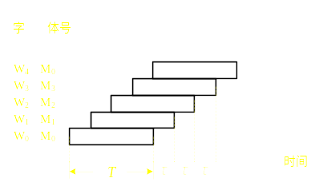
4.2
设四体低位交叉存储器，存取周期为T，总线传输周期为τ，为实现流水线方式存取，应满足 T ＝ 4τ（注：总线速度快于各存储体速度）。
连续读取 4 个字所需的时间为 T＋(4 －1)τ

Slide 11
(3) 存储器控制部件（简称存控）
由于多体模块存储器要与CPU、辅存、外部设备等多部件交换信息，因此需要有一个存储器控制部件，决定在某一时刻主存与哪个部件交换信息，存储器控制器具有合理安排各部件请求访存的顺序以及控制主存读写操作的功能。
存储器控制器由排队器、标记触发器、节拍发生器、控制线路等组成。

Slide 12
排队器确定请求源的优先级，优先级从高到低：外设、写数、读数、读指令；
存控标记触发器：一旦响应某请求源，触发器置1，启动节拍发生器；
节拍发生器：产生固定节拍，与机器主脉冲同步，使控制线路按照一定时序发出信号；
控制线路：基于排队器信号和节拍发生器的信号，向存储器各部件发出各种控制信号，实现对总线控制以及完成存储器读写操作，并向访存请求源发出回答信号，表示存储器已经响应请求。

Slide 13
存储器控制部件结构图
…
节拍
发生器
易发生代码
丢失的请求源，优先级
最高
控制线路
主脉冲
Q
Q
存控标记
触发器
排队器
C_{M}
严重影响 CPU
工作的请求源，
给予 次高 优先级
来自各个请求源

Slide 14
3.高性能存储芯片
增强基本RAM的功能
4.2
(1) SDRAM (同步 DRAM)
SDRAM与常用异步RAM相比不影响CPU的执行速度：SDRAM与处理器的数据交换同步于系统的时钟信号，在系统时钟的控制下进行读出和写入，CPU给出的地址和控制信号会被SDRAM锁存，直到指定的时钟周期后再响应，此时CPU可执行其他任务，无须等待。

Slide 15
4.2
(2) RDRAM
由 Rambus 公司开发，采用专门的DRAM和高性能芯片接口取代现有存储器接口，利用高速总线提升存储器带宽。
(3) 带 Cache 的 DRAM
在DRAM 的芯片内 集成 了一个由 SRAM 组成的 Cache ，可用来保存DRAM一行的内容，可快速取出该行中任一列数据；
可连续改变列地址，从SRAM保存的一行连续读取多列数据，就是猝发式读取 。

Slide 16
4.3 高速缓冲存储器
一、概述
主存把CPU要访问的信息提前送至缓存，CPU只需与高速缓存交换信息。
1. 问题的提出
避免 CPU “空等(I/O设备与CPU争抢访存)” 现象
CPU 和主存（DRAM）的速度差异
CPU
缓存
主存
容量小
速度高
容量大
速度低
主存--Cache结构的可能性依据：程序访问的局部性原理

Slide 17
使用Cache的依据：程序访问的局部性原理
CPU从主存取指令或者数据，在一定时间内，只对主存局部区域进行访问
原因：指令和数据在主存内是连续存放的，并且有些指令和数据会被多次调用
同一程序的指令、数据在主存的地址分布不是随机的，而是相对簇聚，使得CPU执行程序时，访存具有相对的局部性。
只要将CPU“近期要用”的程序和数据提前从主存送到Cache，就可以让CPU在“一段时间内”只访问Cache，解决CPU和主存速度不匹配问题。

Slide 18




2. Cache 的工作原理
主存包含 个可编址的字，每个字具有惟一的n位地址；
主存和Cache都分成许多大小相同的块，每个块包含 个字，B为块长，b为块内字地址位数；
主存中字的地址分为两段：高m位块地址+低b位块内地址， 为主存内包含的字块数；
Cache中字的地址也分为两段：高c位块地址+低b位块内地址， 为Cache内包含的字块数；
由于C<<M，任何时候都只有一部分主存块处于缓存中，CPU要从主存中读取一个字时，有两种可能：
Notes:
字地址：字在哪一个块中哪一个字位置？

Slide 19
  1）如果所需的字已经在Cache中，直接从Cache取走，这称为CPU访问Cache命中，CPU和Cache通常每次传送一个字；
  2）如果所需的字不在Cache中，这称为CPU访问Cache不命中，这种情况从主存取字，并将该字所在的主存块调入Cache中。
如果主存块已经调入缓存块，则称该主存块与缓存块建立了对应关系；
主存和Cache之间是字块传送；主存字块调入Cache时，不是在任意字块位置都可以存放。

Slide 20
一个缓存块不能永久、唯一地对应一个主存块，因此需在每个缓存块设立一个标记，表示当前存放的是哪一个主存块，标记内容相当于主存块编号（高m位块地址或m位块地址的一部分）；
一个主存块可以对应特定一个Cache块、或全部Cache块中任一个字块、或某Cache分组中任一个块，这叫做主存—缓存地址映射；
CPU访存时给出存储字的主存地址，基于此，地址映射变换机构找到存储字所在主存块对应的Cache块，把Cache块中的主存字块标记和主存地址的高m位（或m位一部分）进行比较，判断所需信息是否已经在缓存。
Notes:
学校—主存；班级—主存块；教学楼—cache；教室—cache块

Slide 21
2. Cache 的工作原理
4.3
(1) 主存和缓存的编址
主存储器
主存块号
标记
Cache
缓存块号
0
0
字块 0
字块 0
…
…
1
…
字块 1
1
…
字块 1
~
~
~
~
~
~
~
~
2^{c}－1
2^{m}－1
字块 M－1
字块 C－1
n位
m位
b位
c位
b位
主存块号
块内地址
缓存块号
块内地址
M块
B个字
C块
B个字
主存和缓存按块存储 块的大小相同
B 为块长

Slide 22
4.3
(2) 命中与未命中
缓存共有 C 块
主存共有 M 块
M >> C ，访存有两种可能：
命中
所需字已在缓存中，所在主存块已调入缓存
主存块与缓存块 建立 了对应关系
用标记记录 与某缓存块建立了对应关系的主存块号
未命中
所需字不在Cache内，该字所在主存块 未调入 缓存
主存块与缓存块 未建立 对应关系

Slide 23
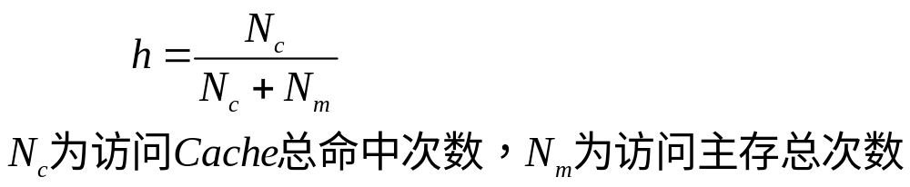
4.3
(3) Cache 的命中率
CPU 欲访问的信息在 Cache 中的 比率
命中率 与 Cache 的 容量 与 块长 有关
一般每块可取 4 ~ 8 个可编址字/字节，或者：
块长取一个存取周期内从主存调出的信息长度
CRAY_1 16体交叉 块长取 16 个存储字
IBM 370/168 4体交叉 块长取 4 个存储字

Slide 24
4.3
(4) Cache –主存系统的效率
效率 e 与 命中率 有关
访问 Cache 的时间
e = × 100%
平均访问时间
设 Cache 命中率 为 h，访问 Cache 的时间为 t_{c} ，
访问 主存 的时间为 t_{m}
t_{c}
则
e = × 100%
h × t_{c}+ (1－h)× t_{m}

Slide 25
3. Cache 的基本结构
4.3
Cache主要由存储体、地址映射变换部件、Cache替换机构几大模块组成：
存储体以块为单位和主存交换信息，以字为单位和CPU交换信息，Cache 访存优先级最高；
地址映射变换机构把CPU送来的访问字的主存地址转换为Cache地址，由于块内地址（低位地址）相同，主要是主存块号和Cache块号之间的转换。如转换后的Cache块和CPU欲访问的主存块建立了对应关系，则CPU直接访问Cache取走存储字；

Slide 26
如地址映射后发现主存块和Cache块未建立对应关系，则访问主存取字，并将所在字块一并调入Cache，若此时Cache已满，则进行Cache 替换；
替换机构根据替换算法确定移出哪个Cache字块返回主存，以装入即将调入的Cache块。替换操作由硬件完成，对用户透明，用户编程使用主存字地址。

Slide 27
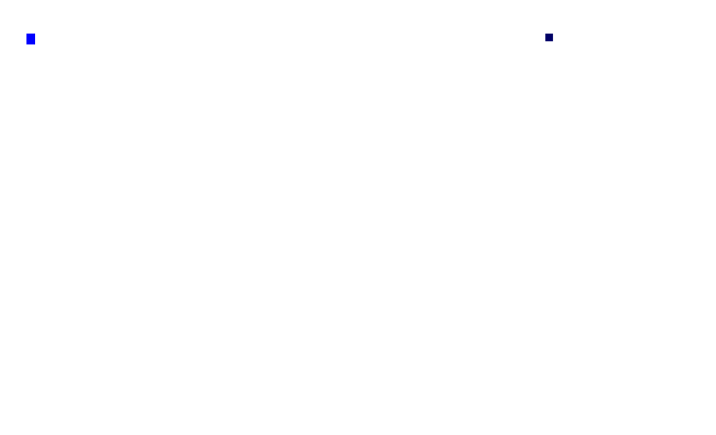
Cache 结构图
4.3
Cache
替换机构
主存Cache
地址映射
变换机构
Cache
存储体

Slide 28
4.3
4. Cache 的 读写 操作
读
开始
CPU发出访问地址
是
否
命中？
是
Cache满？
否
访问Cache
取出信息送CPU
访问主存
取出信息送CPU
将新的主存块
调入Cache中
执行替换算法
腾出空位
结束

Slide 29
4.3
4. Cache 的 读写 操作
写
Cache 和主存的一致性
写直达法（Write – through）
写操作时数据既写入Cache又写入主存
写操作时间就是访问主存的时间；读操作时不
涉及对主存的写操作，块替换策略比较容易实现
写回法（Write – back）
写操作时只把数据写入 Cache 而不写入主存
当 Cache 数据被替换出去时才写回主存
写操作时间就是访问 Cache 的时间，
读操作 Cache 失效发生数据替换时，
被替换的块需写回主存，增加了 Cache 的复杂性

Slide 30
5. Cache 的改进
4.3
(1) 增加 Cache 的级数
片载（片内）Cache /一级缓存
片外 Cache /二级缓存
(2) 统一缓存和分立缓存
指令 Cache
数据 Cache
与主存结构有关
与指令执行的控制方式有关
是否流水
Pentium 8K 指令 Cache 8K 数据 Cache
PowerPC620 32K 指令 Cache 32K 数据 Cache
Notes:
流水操作时，指令和数据缓存分开，避免欲取指令和执行指令取操作数对统一缓存的争用。

Slide 31

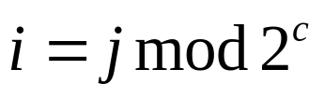
二、Cache – 主存的地址映射
由主存地址映射到Cache地址称为地址映射，有直接映射、全相联映射、组相联映射等常见映射方式；
1. 直接映射：
每个主存块只能与固定的一个缓存块对应；每个缓存块可以和多个主存块对应（也就是主存块数对缓存块数的倍数 ）
映射关系：
若主存块数为64，缓存块数是8，则第1号缓存块对应1, 9, 17, 25, 33, 41, 49, 57号主存块:1+8*n
与一个缓存块对应的所有主存块可以用m-c位二进制代码索引，称为主存字块标记
i, j是cache、主存块号

Slide 32
如前所述:每个Cache块对应64/8=8个主存块; m-c=3，字块标记是3位二进制, 正好可以用3位二进制来索引
主存字地址的构成：
  主存块地址(m位)+块内地址（b位）
主存m位块地址又被分成两部分：
  主存字块标记（m-c位）+Cache块地址（c位）
CPU访存过程：Cache接到CPU送来的主存地址，根据中间的c位找到对应的Cache块，再检查该Cache字块的标记是否和主存编号（最高m-c位）一致，若一致，则表示主存、Cache块已经建立对应关系，根据低b位地址从Cache取走访问字。

Slide 33
Cache – 主存的地址映射
4.3
直接映射
t位
Cache存储体
主存储体
字块0
字块0
0
标记
字块 0
i = j mod C
字块 0
*
字块1
1
标记
字块 1
…
…
字块2^{c}－1
字块2^{c}
2^{c}－1
标记
字块2^{c}
比较器（t位）
字块 2^{c}－1
字块2^{c} +1
=
≠
…
字块2^{c+1}－1
主存字
块标记
否
主存地址
Cache
字块
字块2^{c+1}
字块地址
内地址
字块2^{c+1}
有效位=1？
…
t 位
c 位
b 位
是
字块2^{m}－1
不命中
m位
命中
每个缓存块 i 可以和 若干 个 主存块 对应
每个主存块 j 只能和 一 个 缓存块 对应

Slide 34
2. 全相联映射
最灵活、Cache空间利用最充分的映射方式；
主存中某一字块可以映射到Cache中任一字块位置，是多对多的关系。
因为一个Cache块可能存放任一个主存块，有M种可能，所以主存字块地址（m位）全部用作Cache块里的主存字块标记（可以对所有主存字块进行编号），CPU访存时，需要排查所有Cache块，查找某一Cache块是否当前对应将访问的主存块，这通过比较主存字块标记实现。

Slide 35
4.3
全相联映射
Cache 存储器
主存储器
m = t+c
字块0
字块0
标记
字块0
字块1
标记
字块1
…
…
字块2^{c}－1
标记
字块2^{c}－1
…
主存地址
字块2^{m}－1
主存字块标记
字块内地址
m = t + c 位
b位
主存 中的 任一块 可以映射到 缓存 中的 任一块

Slide 36




3. 组相联映射
把所有Cache块分为Q组，每组有R块，
因为 ，所以q=c-r
所有主存块和Q组之间是直接映射：某一主存块只能映射到固定的某一组；
主存块和Cache分组内的所有块之间是全相联映射：对应某一分组的主存块可以映射到该组内任一个Cache块；
地址映射：主存字块地址(共m位)分成两部分：低q位是Cache组地址；高m-q为主存字块标记
n路组相联：Cache组内含有n个字块

Slide 37
4.3
组相联映射
主存储器
组
Cache
共 Q 组，每组内两块（r = 1)
字块0
字块0
0
标记
字块 0
字块 0
标记
字块 1
字块 1
字块1
1
标记
字块 2
标记
字块 3
…
字块2^{c-r} －
…
…
…
…
1
字块2^{c-r}
字块2^{c-r}
2^{c-r}－1
标记
字块 2^{c}－2
标记
字块 2^{c}－1
字块2^{c-r} + 1
主存地址
…
主存字块标记
组地址
字块内地址
s = t + r 位
=m-c+r=m-q
q = c－r 位
b 位
字块2^{c-r+1}
字块2^{c-r+1}
m 位
…
直接映射
i = j mod Q
全相联映射
字块2^{m}－1
某一主存块 j 按模 Q 映射到 缓存 的第 i 组中的 任一块

Slide 38
4.3
小结
不灵活
成本高
直接
某一 主存块 只能固定 映射到 某一 缓存块
全相联
某一 主存块 能 映射到 任一 缓存块
组相联
某一 主存块 只能 映射到 某一 缓存 组 中的 任一块

Slide 39
Conclusion
高速缓存的原理：将CPU近期要用到的程序和数据提前从主存送到Cache，可以使CPU在一定时间内只访问速度较高的缓存。
为了与Cache映射，把主存与缓存都分成若干块，主存和Cache之间以块为单位交换信息，每块内包含若干个存储字；主存和Cache的块大小一致，两者的字地址又可以分成两端：块号和块内地址。

Slide 40
任何时候都有一些主存块处于缓存中。
缓存块数远小于主存，一个缓存块不能只永远唯一对应一个主存块，因此缓存块中需设一标记，表示当前对应哪一个主存块。此标记相当于主存块的编号，可以是主存地址的一部分或全部。
地址映射变换机构把CPU送来的主存字地址变换为Cache字地址，主要是主存的块号和Cache的块号之间的转化，因为低位地址（块内地址，相对块起始地址的偏移量）相同。

Slide 41
三、替换算法
当需要调入新的主存块进入Cache而其空间被占满时，需要替换掉Cache的数据，这需要按照一定的替换策略进行；
直接映射时，一个主存块只能映射到一个Cache块，直接替换即可；
在组相联和全相联映射的Cache中，主存块可以写入Cache的多个字块位置，就产生了选择替换调哪一个Cache字块的问题，理想的替换算法是把未来很少用到或很久以后才用到的数据块替换出去。

Slide 42
4.3
替换算法
1. 先进先出 （ FIFO ）算法
优点 ：不需记录字块使用情况，容易实现
缺点：没有使用访存局部性原理，Cache命中率低
2. 近期最少使用（ LRU）算法
优点：较好利用访存局部性原理
缺点：需随时记录各字块的使用情况
3.随机法
随机确定被替换的数据块，非常简单。

Slide 43
例题：设主存容量为512KB，Cache容量为4KB，每个字块为16个字，每个字32位。
(1)Cache地址有多少位，可容纳多少字块？
(2)主存地址有多少位，可容纳多少字块？
(3)设起始字块是第1字块，在直接映射方式下，主存第几块映射到Cache第5块？
(4)画出直接映射方式主存地址字段中各段的位数。
解：(1)4KB=2^12 Byte, 其地址包含12位二进制代码；每个字块有16*4 =2^6 Byte ，Cache中字块数：2^12/ 2^6=2^6=64

Slide 44
(2)512KB=2^19 Byte, 其地址包含19位二进制代码；每个字块有2^6 Byte ，则主存中字块数：2^19/ 2^6=2^13=8K
(3)直接映射时，因为2^13个主存块映射到2^6个Cache块，因此映射到同一Cache块的主存块的数量为： 2^13/ 2^6=2^7，映射到Cache中第5块的主存块编号为：5,64+5,64*2+5，…(2^7-1)*64+5
(4)直接映射方式主存地址字段分配
字块标记长度是主存与Cache地址长度之差
主存 字块标记 7位
缓存 字块地址 6位
字块内地址 6位

Slide 45
例题：假设主存容量为512K*16位，Cache容量为4096*16位，块长为4个16位的字，访存地址为字地址。
(1) 直接映射方式，设计主存地址格式；
(2) 全相联映射方式，设计主存地址格式；
(3) 二路组相联映射，设计主存地址格式；
(4) 若主存容量为512K*32位，块长不变，在四路组相联方式设计主存地址格式。

Slide 46
(1) 主存容量为512K=2^19 字，主存字地址为19位；Cache容量为4K=2^12字，Cache字地址为12位；每个字块有4个字，块内地址占2位，b=2；主存有2^19/2^2=2^17个字块，m=17；Cache有2^12/2^2=2^10个字块，c=10；直接映射方式，主存字块标记长度为17-10=19-12=7位。地址格式：7/10/2
(2) 全相联映射方式，主存字地址中低两位是块内地址，高17为是主存字块标记；地址格式：17/2

Slide 47
(3) 二路组相联映射方式，Cache的2^10个字块分组，每组含有两个字块，因此分组数数为：2^10/2=2^9，组地址所占二进制位数：q=9，也可以这样算： r=1，c=10, q=c-r=9；主存字块标记长度：m-q=17-9=8位，或者19-2-9=8位；地址格式：8/9/2
(4) 主存容量改为：512k*32位=2^20*16位，主存字地址为20位；字块长仍为4*16位，块内地址占两位；四路组相联映射，Cache分组数为2^10/4=2^8，组地址占8位，因此主存字块标记为20-2-8=10位。10/8/2

Slide 48
例题：设某机主存容量为16MB，Cache容量为8KB。每字块有8个字，每字32位，设计一个四路组相联映射的Cache组织。
画出主存地址字段中各段的位数；
设Cache初态为空，CPU依次从主存第0,1,2,.., 99号读出100个字，并重复读此次序读10次，问命中率为多少？
若Cache速度为主存速度5倍，问有Cache比无Cache相比，速度提高多少倍？
Cache系统效率为多少？

Slide 49
解：(1)主存容量为16MB=2^24 字节，主存字节地址为24位；Cache容量为8KB=2^13字节，Cache字节地址为13位；每个字块有8*4=32=2^5个字节，块内地址占5位，b=5；主存有2^24/2^5=2^19个字块，m=19；Cache有2^13/2^5=2^8个字块，c=8；采用四路组相联映射，Cache每组有4个块，则Cache被分成了2^8/2^2=2^6个组，组地址位数q=6；主存字块标记位数m-q=19-6=13;
地址格式：13/6/5

Slide 50
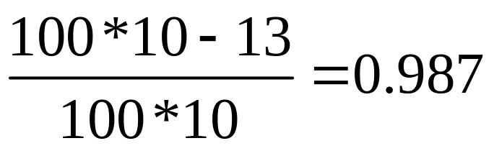
(2) CPU循环访问主存中地址连续的100个字，由于每个字块有8个字，这100个字连续分布在100/8=13个主存字块中，Cache包含2^6个组，能够连续装入上述13个内存块；
开始时Cache为空，CPU读0号存储字时，需要访问主存，并将该字所在主存块调入Cache第0组，后面读1-7号存储字时Cache映射命中；以此类推，每8次读存储字只需在第一次访问主存，CPU首次读完连续100个字时只要13次访存，此后100个字所在主存块都位于Cache内，后面9次循环不需要访问主存，因此命中率为：

Slide 51
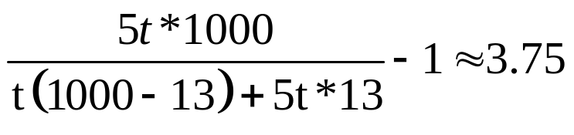
(3) Cache的速度为主存的5倍，设Cache存取周期为t，则主存存取周期为5t，若没有Cache全部访问时间是5t*1000，有Cache的访问时间为t(1000-13)+5t*13，则有Cache比没有Cache速度提高倍数为：

Slide 52
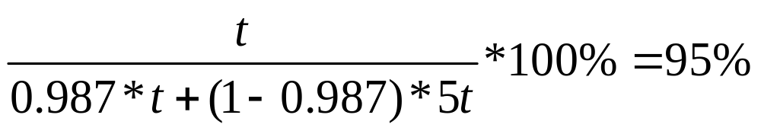
(4) 系统效率用Cache 访问时间和系统平均访问时间之比表示：

Slide 53
150页第2、3、7题；
151页第15、17题；
152页第25、27、28、32、33题。

